Slide 1
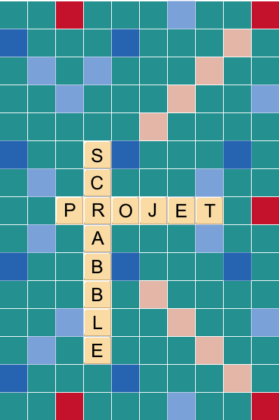
Projet Java
Scrabble [skʁabl]

Slide 2
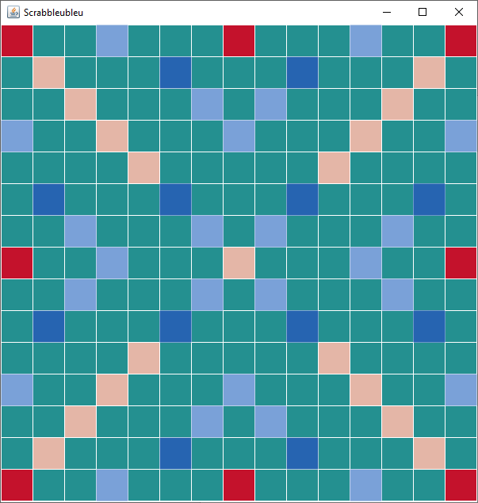
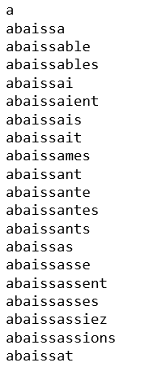
Sujet
Une application du jeu Scrabble jouable à plusieurs ou tour par tour ou seul contre la machine.
1 plateau de jeu sous la forme d’un grille
Une liste de tous les mots possibles

Slide 3
Fonctionnalités
Fonctionnalités basiques
Tirage de 7 lettres dans un pool de lettres.
Possibilité de positionner un mot dans la grille
Au clavier, par drag & drop, etc.
Vérification orthographique du mot posé
À partir de la liste des mots autorisés fournie
Comptage des points
Fonctionnalités avancées
Gestion du multijoueur au tour par tour
Suggestion des mots possibles
À partir des lettres du tirage, éventuellement avec les lettres déjà placées sur la grille
I.A. pour le joueur adverse

Slide 4
Organisation
3 personnes par projet
Répartition équitable des tâches et des efforts.
Collaboration par un outil de versioning.
Travail régulier
Durant les séances de projet
mercredi de 10h15 à 12h15 ou 13h30 à 15h30 présence non facultative !
En autonomie
50% du temps du projet

Slide 5
Évaluation
Interface graphique
Intégration des fonctionnalités, technologie/API utilisée.
Structures de données
Utilisation des SD Java pour faciliter la représentation, le tri, la recherche, l’indexation, etc.
Architecture de l’application
Architecture MVC, 3-tiers, etc.
Données, jeu de test
Externalisation des données, qualité du jeu de test.
Gestion du projet
Cahier des charges, outil de suivi, centralisation, régularité de la progression.
13/20
13/20
0 | Non présent
1 | Présent et fonctionnel
2 | Satisfait aux critères
3 | Abouti
4 | Remarquable

Slide 6
Remise
1 slide par tâche (i.e critère évalué)
Décrire en quelques points ce qui justifie votre auto-évaluation.
Remplir la répartition des efforts pour cette tâche.
...
...
Répartition des efforts
rôle | co-équipier | implication
leader | Jean | 60%
 | Lucille | 25%
 | Marc | 15%

Slide 7
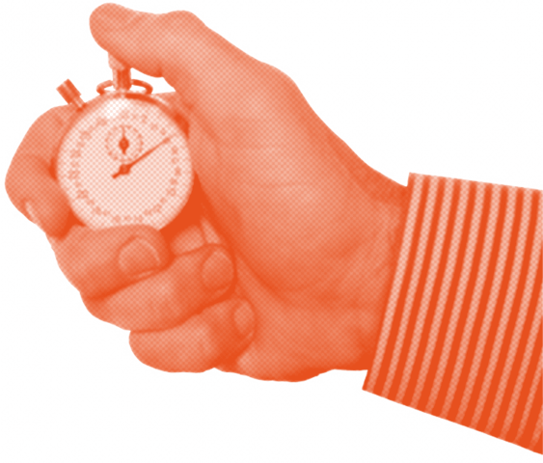
Calendrier
Semaine du 4 mai
Remise du projet
Soutenance

